Slide 1
预习、导学问题清单：
1.为什么要对资源进行合理配置？
2.资源配置的两种基本手段、两种体制P15
3.市场如何配置资源（一般规律、三大机制、优点）P16
4.市场调节的缺陷P19（如何区分自发性滞后性盲目性，通常在选择题考查）
5.市场体系的重要地位P18(可结合“建设全国统一大市场”来考查）
6.怎样建设现代市场体系P18
7.社会主义市场经济体制的基本特征P21—22（重中之重）
8.我国政府的经济职能和作用P23（6个职能，比较容易混淆）
9.科学宏观调控的目标和最常用的经济手段P24
10.完善社会主义市场经济体制的要求P25+综合探究整合
11.财政政策与货币政策（选择题易错易混）

Slide 2
聿见思政统编新教材教学网 www.yjsz2020.cn 原创作品
第二课 我国的社会主义市场经济体制
课标内容 | 考情分析 | 备考策略
阐述建设高标准市场体系的意义，辨析经济运行中政府与市场的关系，解析宏观调控的目标与手段 | 该专题属于我国社会主义市场经济体制的内容，在高考中所占比重较大 （1）从命题内容上看，市场调节、现代市场体系以及更好发挥政府作用是考查的重点。 （2）从考查形式上看，选择题和非选择题都有考查，原因类、意义类、措施类试题是考查的重点。 （3）命题常常结合建设现代化市场体系和更好发挥政府作用的措施，考查学生调动和运用知识的能力。 | （1）明确资源配置的手段，理解计划经济和市场经济的含义，了解市场配置资源的地位、机制，理解市场调节的优点和缺陷。科学评价政府的经济职能与宏观调控 （2）理解资源需要优化配置的原因，更好发挥政府的作用

Slide 3
（z20）材料一：近年来，平台经济成为我国经济发展的重要力量，在稳增长、保就业、促发展方面发挥了不可替代的作用，但实践中也存在着一些乱象。2022年1月，国家发改委等部门发布《关于推动平台经济规范健康持续发展的若干意见》，要求严格依法查处平台经济领域垄断协议、滥用市场支配地位和违法实施经营者集中行为，坚持规范和发展并重，营造鼓励创新、公平竞争、规范有序的市场环境，推动平台经济健康可持续发展。
（1）结合材料一，运用《经济与社会》“毫不动摇鼓励、支持、引导非公有制经济发展”和“市场体系”的有关知识，说明《意见》提出举措的合理性。（6分）
①非公有制经济是推动经济社会发展的重要力量p12。(1分)针对平台经济存在的乱象，《意见》坚持规范和发展并重，(1分)鼓励、支持、引导非公有制经济发展，营造所有制主体依法平等使用资源要素、公开公平公正参与竞争、同等受法律保护的市场环境p12，促进平台经济健康可持续发展。(1分)(依法平等使用资源要素、公开公平公正参与竞争、同等受法律保护三点写出其一就给1分)
②统一开放竞争有序的市场体系，是使市场在资源配置中其决定性作用的基础p18。(可替代：良好的市场运行需要公平开放透明的市场规则来维护。)(1分)《意见》要求严格依法查处不正当竞争行为，(1分)完善公平竞争制度，加强和改进反垄断和反不正当竞争执法p18，推动平台经济规范发展。(1分)

Slide 4
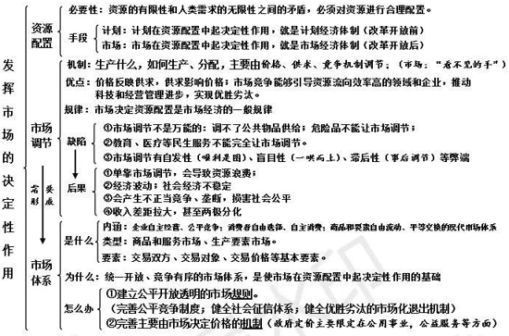
计划就是国家运用指令性计划，直接掌握、控制人力、物力、财力资源，也叫做宏观调控。
改革开放以前，我国实行的是计划经济体制；改革开放以后，我国逐步建立了社会主义市场经济体制。（重要事件1992/1993/2003/2013）
1992.党的十四大：建立社会主义市场经济体制的目标
2002.党的十六大：更大程度上发挥市场在资源配置中的基础性作用
2007.十七大：提出从制度上更好发挥市场在资源配置中的基础作用。
2012.十八大：更大程度更深范围发挥
2013.年十八届三中全会：发挥市场在资源配置中的决定作用。

Slide 5
物以稀为贵
生产
需求
扩大
供不应求
价格
上涨
供求平衡
减小
资源
流入
实现资源配置
资源
流出
货多不值钱
生产
需求
缩小
供过于求
价格
下跌
供求平衡
扩大

Slide 6
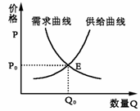

聿见思政统编新教材教学网 www.yjsz2020.cn 原创作品
【知识拓展】价格与供求之间是相互影响、相互制约的关系
1、供求，即供给和需求。供给是在一定时期内，生产者在不同的价格水平下愿意并且能够提供的某种商品或服务的数量。需求是在一定时期内，消费者在不同的价格水平下愿意并且能够购买的某种商品或服务的数量。
2、供给曲线：反映商品的供给量随商品本身的价格波动而增减（不考虑其他因素）。
需求曲线：反映商品的需求量随商品本身的价格波动而增减（不考虑其他因素）。

Slide 7
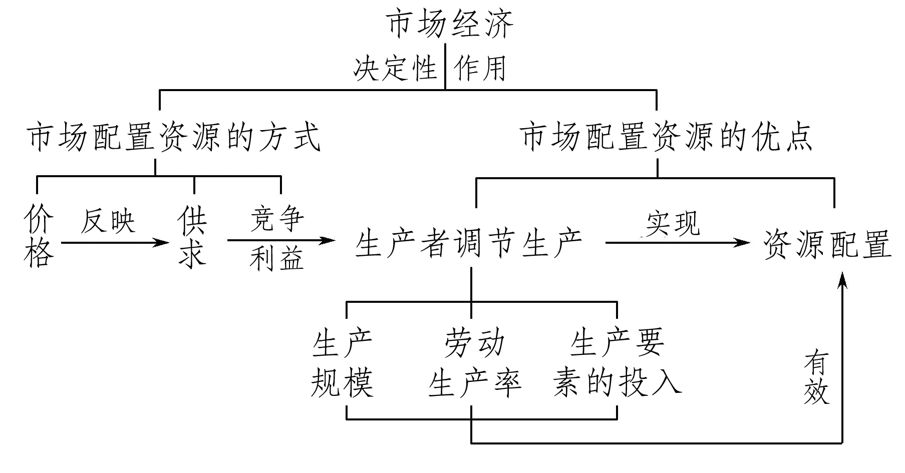
市场机制 | 价格 | 价格是市场机制的核心，价格提高，将会促进生产，增加供给，抑制需求；反之，则会减少供给，刺激需求
 | 供求 | 价格传递供求信号，生产者、经营者根据供求的变化不断调节生产经营活动，引导人、财、物在全社会范围内的配置
 | 竞争 | 竞争是市场活动的灵魂，通过买者之间、卖者之间、买卖双方之间围绕价格和质量方面的较量，使社会资源不断流向效益高的领域和企业，推动科学技术进步和经营管理进步，实现优胜劣汰

Slide 8
聿见思政统编新教材教学网 www.yjsz2020.cn 原创作品
真题感悟
B

Slide 9

【考点精讲】市场调节的局限性
聿见思政统编新教材教学网 www.yjsz2020.cn 原创作品
弊病 | 自发性 | 盲目性 | 滞后性
原因 | 在市场经济中，为了自身不正当利益和眼前利益，生产经营者可能会损害社会的公共利益和长远利益，甚至可能会损害国家利益 | 生产经营者不可能完全和及时掌握市场上所有的信息，因而其决策必然带有一定的盲目性 | 由于从价格形成、价格信号传递到生产的调整有一定的时间差，市场调节往往具有滞后性
表现 | 为了获得利益不择手段，甚至违反法律。为了挣钱，不择手段，制假售假，坑蒙拐骗。 | 信息不灵，多赔少赚，一哄而上，一哄而退，没有主见。 | 事后调节，浪费时间，耗费资源，农业多见。社会产品积压，生产调整滞后
举例 | 生产假冒伪劣商品、欺诈消费者、污染环境、非法垄断 | 无视规律、“跟风”生产，盲目扩大或缩小生产规模 | 经营被动，事后调节。大枣销售困难，枣农砍伐枣树
(1)自发性：为了挣钱，不择手段，制假售假，坑蒙拐骗。
(2)盲目性：信息不灵，多赔少赚，一哄而上，没有主见。
(3)滞后性：事后调节，浪费时间，耗费资源，农业多见。
相同点 | ①都是市场调节局限性表现;②都会对经济发展产生不利的影响;③都需要国家的宏观调控来弥补
危害 | 单靠市场调节的危害 ①会影响资源配置效率，导致资源浪费。②会导致经济运行大起大落，社会经济不稳定。③会产生不正当竞争、垄断，损害社会公平。④会导致收入差距拉大。

Slide 10

聿见思政统编新教材教学网 www.yjsz2020.cn 原创作品
【知识拓展】公共物品
公共物品，是与私人物品相对应的概念，是社会成员可以共同享用的物品，具有非竞争性和非排他性，消费者愿意为其支付的数量不足以弥补其生产成本，因而一般不能或不能有效通过市场机制来调节，主要由政府来提供。
在理解公共物品时，要注意三点。
一是公共物品并不都具有实物形态。公共物品既有有形的物品，也有无形的服务。如政府提供的国防、治安等服务就是无形的。
二是不要把公共物品混同于公有物品。物品是公有的还是私有的，是从所有权归属的角度来区分的;物品是公共的还是非公共的，是从物品的使用是否可以共同消费或享用的角度来区分的。
三是纯粹型公共物品和混合型公共物品是不同的。混合型公共物品是介于纯公共物品和纯私人物品之间的一种物品或服务，具有一部分公共物品特性和一部分私人物品特性，二者的相互作用及其变化决定混合型公共物品领域的丰富多样性。例如，医疗、养老等就属于混合型公共物品。

Slide 11
真题感悟
2、（ 2019·浙江高考真题）某互联网平台仅依据医疗机构的竞价排名向网民提供医疗信息，引发医疗乱象，受到严厉惩处。这告诉我们（ ）
A．企业的经营具有自发性、盲目性
B. 医疗行业的经营不能让市场来调节
C.互联网平台的发展要引入市场机制
D. 市场主体应当遵守市场道德
D
【解析】某互联网平台仅依据医疗机构的竞价排名向网民提供医疗信息，引发医疗乱象，受到严厉惩处，说明了市场经济具有自发性，国家应该加强宏观调控，市场主体需要遵守市场道德，D选项说法正确。材料中体现了自发性但没有体现出盲目性，A选项排除；我国医疗行业有一部分是公办，另一部分是民营（市场进行调节），B选项说法错误；互联网平台的发展已经引入了市场机制，C选项不符合事实，故排除。本题选择D选项。

Slide 13
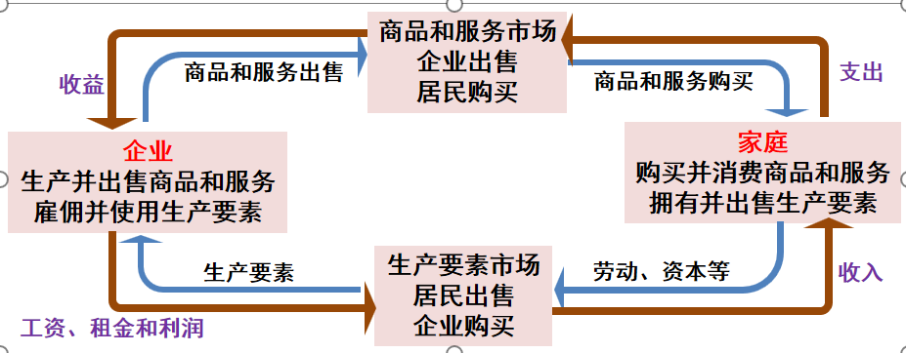

聿见思政统编新教材教学网 www.yjsz2020.cn 原创作品
【考点精讲】市场体系
构成要素：每类市场都是由交易双方、交易对象、交易价格等基本要素
卖家
买家

Slide 14
【知识拓展】统一开放、竞争有序的市场体系的基本内涵/现状、主要问题、主要任务
统一开放、竞争有序的市场体系，是指实现市场准入畅通、市场开放有序、市场竞争充分、市场秩序规范，形成企业自主经营公平竞争、消费者自由选择自主消费、商品和要素自由流动平等交换的现代市场体系。
聿见思政统编新教材教学网 www.yjsz2020.cn 原创作品
1、商品及服务市场发展现状和主要问题
改革开放以来，我国商品及服务市场快速成长，市场体系基本形成，在促进经济增长、扩大消费、保障民生等方面发挥着重要作用。
商品服务市场面临的主要问题：
市场结构性矛盾突出（供给侧结构性改革、居民消费结构升级……）； 市场主体竞争力不强（组织化程度、规模化程度、创新能力、国际化经营能力……）；
市场秩序有待优化、市场体制机制不健全（信用体系不健全、地方保护和区域贸易壁垒依然存在、不合理准入门槛仍然存在，民生领域市场开放度仍有待进一步提升，社会资本进入仍面临诸多限制）

Slide 15
聿见思政统编新教材教学网 www.yjsz2020.cn 原创作品
2、要素市场面临的主要问题：金融市场功能不健全（直接和间接融资不协调）；劳动力市场结构性矛盾突出（就业难）；土地市场化水平偏低（城乡二元分割、使用结构不合理）；产权市场功能未充分发挥（未统一规划）；技术市场体制机制不健全（技术资本化未破题）
3、主要任务：建设统一开放、 竞争有序的市场体系，必须以完善产权制度和优化市场化配置为重点，通过改革，完善市场体系的功能，健全市场和价格机制，优化监管体系，加快推进坚成全国统一大市场，充分发挥市场在资源配置中的决定性作用，为我国经济实现高质量发展提供支撑和保障。

Slide 16
热点解读
中共中央 国务院关于加快建设全国统一大市场的意见
（2022年3月25日）
建设全国统一大市场是构建新发展格局的基础支撑和内在要求。要从全局和战略高度加快建设全国统一大市场

Slide 17
热点背景
全国统一大市场建设的总体要求、工作原则和主要目标
总体要求：
要加快建立全国统一的市场制度规则，打破地方保护和市场分割，打通制约经济循环的关键堵点，促进商品要素资源在更大范围内畅通流动，加快建设高效规范、公平竞争、充分开放的全国统一大市场。
工作原则：
一是立足内需，畅通循环。以高质量供给创造和引领需求，使生产、分配、流通、消费各环节更加畅通。
二是立破并举，完善制度。从制度建设着眼，明确阶段性目标要求，压茬推进统一市场建设。加快清理废除妨碍统一市场和公平竞争的各种规定和做法。
三是有效市场，有为政府。充分发挥市场在资源配置中的决定性作用，更好发挥政府作用，以统一大市场集聚资源、推动增长、激励创新、优化分工、促进竞争。
四是系统协同，稳妥推进。科学把握市场规模、结构、组织、空间、环境和机制建设的步骤与进度，坚持放管结合、放管并重，提升政府监管效能。
主要目标：
一是持续推动国内市场高效畅通和规模拓展。
二是加快营造稳定公平透明可预期的营商环境。
三是进一步降低市场交易成本。
四是促进科技创新和产业升级。
五是培育参与国际竞争合作新优势。

Slide 18
(2022.6)38．近年来，全国统一大市场建设工作取得重要进展，但实践中仍然存在市场分割、地方市场监管规则不统一等问题。2022年4月，《中共中央国务院关于加快建设全国统一市场意见》发布，提出了立破并举的措施，从立的角度，明确要抓好“五统一”，即强化市场基础制度规则统一、推进市场设施高标准联通、打造统一的要素和资源市场、推进商品和服务市场高水平统一、推进市场监管公平统一。从破的角度，明确要进一步规范不当市场竞争和市场干预行为，打破各种显性、隐形壁垒。结合材料，回答下列问题：
（1）运用《经济生活》中“生产与消费”“市场秩序”的有关知识，说明《意见》提出的合理性（6分）
①交换是连接生产和消费的桥梁和纽带。《意见》抓好“五统一”，有助于扩大交换范围和提高交换效率，进而促进生产和消费。
②公平、公正的市场秩序，统一开放、竞争有序的现代市场体系，是使市场在资源配置中起决定性作用的基础。良好的市场秩序依赖公平开放透明的市场规则来维护。《意见》立破并举，统一规则、打破壁垒，有助于形成良好的营商环境和竞争秩序，有利于企业公平竞争，实现资源的合理配置，促进我国经济高质量发展。

Slide 19

聿见思政统编新教材教学网 www.yjsz2020.cn 原创作品
【考点精讲）市场体系
1、为什么要建立——重要性、意义
①有利于更充分地发挥市场在资源配置中的决定性作用，更好发挥政府在市场中的作用，推动要素、商品以及服务等在空间上自由有序流动，提升市场运行效率，促进资源高效合理配置，构建高水平社会主义市场经济体制。（无形+有形）
②有利于打破地方保护和市场分割，优化营商环境，促进公平竞争，激发市场活力。
有利于形成高效分工协作新格局，促进区域协调协同和共同发展，形成全国区域分工协作、优势互补、合作共赢的局面；
③有利于建设现代化经济体系，深化供给侧结构性改革，以高质量供给创造和引领需求，释放更大消费潜力，为经济高质量发展提供强大动力。
④有利于打通制约国内经济循环关键堵点，畅通生产、分配、流通和消费各个环节，并以国内大循环和统一大市场为支撑，有效利用全球要素和市场资源，使国内市场与国际市场更好联通，促进国内国际双循环相互促进，推动构建新发展格局和全面开放新格局。
⑤有利于增强我国市场资源的巨大优势，发挥市场竞争对技术创新、产业升级的作用，增强我国经济国际竞争力、在全球产业链供应链创新链中的影响力和在国际经济治理中的话语权。

Slide 20
2、措施：(如何形成统一开放、竞争有序的市场体系)
形成体系（目标）：要加快形成企业自主经营、公平竞争，消费者自由选择、自主消费，商品和要素自由流动、平等交换的现代市场体系，提高资源配置效率和公平性。
聿见思政统编新教材教学网 www.yjsz2020.cn 原创作品
(1)、建立公平开放透明的市场规则 | ①完善公平竞争制度和公平竞争审查制度，加强和改进反垄断和不正当竞争执法；②建立健全社会征信体系，褒扬诚信，惩戒失信； ③健全优胜劣汰市场化退出机制
(2)、完善主要由市场决定价格的机制 | ①凡是能由市场形成价格的都交给市场，政府不进行不当干预 ②政府定价主要限定在重要公用事业、公益性服务、网络型自然垄断环节等方面。政府定价要提高透明度，接受社会监督
(3)、实施科学的宏观调控 | 既要充分发挥市场在资源配置中的决定性作用，又要更好地发挥政府作用，激发各类市场主体活力
(4)、规范市场主体 | ①企业应依法经营，遵循自愿、平等、公平、诚信原则 ②消费者应保证自己的经济活动符合法律规范，运用法律维护自己的合法权益

Slide 21
真题感悟
3.[2020·浙江7月选考] 近年来，中央财政、中央企业出资设立产业扶贫基金。该基金独立运营、自负盈亏，以股权、债权等方式，投资贫困地区产业建设，增强贫困地区的造血功能。这种扶贫方式( )
①引入了市场机制 ②改变了国家的扶贫政策
③直接刺激消费需求 ④注重经济效益和社会效益的统一
A.①② B.③④ C.②③ D.①④
D
[解析]本题以中央财政、中央企业出资设立产业扶贫基金为切入点,旨在考查学生获取和解读信息、调动和运用知识的能力。该基金独立运营、自负盈亏,以股权、债权等方式,投资贫困地区产业建设,增强贫困地区的造血功能,发挥了市场机制的作用,注重经济效益和社会效益的统一,①④符合题意;这种扶贫方式没有改变国家的扶贫政策,②错误;这种扶贫方式不能直接刺激消费需求,③错误。故选D。

Slide 22
2.2 更好发挥政府作用
社会主义市场经济体制是我国的基本经济制度之一
一、社会主义市场经济体制的基本特征
1、基本特征
重要特征
显著优势
根本目标
内在要求
科学的宏观调控、有效的政府治理。能够发挥国家集中人力物力财力办大事的优势，促进经济社会持续健康发展。
坚持党的领导，发挥党总揽全局、协调各方的领导核心作用，是我国社会主义市场经济体制的一个重要特征。
把社会主义制度和市场经济有机结合，既能发挥市场经济的长处，又能发挥我国社会主义制度的显著优势。
促进全体人民实现共同富裕。共同富裕是中国特色社会主义的根本原则

Slide 23
经济职能 | 作用 | 举例
实施国家重大发展战略和中长期经济社会发展规划 | 实现经济社会发展目标 | 《第十四个五年规划纲要》
实施宏观经济政策 | 保持宏观经济稳定 | 坚持稳中求进工作总基调
实施产业政策 | 促进产业结构不断优化升级，增强国民经济竞争力 | 《汽车产业投资管理规定》
实施区域政策和环境政策 | 推动区域经济协调发展和可持续发展 | 《乡村振兴战略规划(2018～2022年)》
市场监管、质量监管、安全监管 | 规范市场秩序，保障公平竞争，弥补市场缺陷 | 《政府制定价格听证办法》
加强和优化公共服务 | 保障社会公平正义，促进共同富裕，更好满足人民日益增长的美好生活需要 | 《中国教育现代化2035》

Slide 24
二、我国政府的经济职能——宏观调控
（1）宏观调控手段
手段 | 内容、特点 | 联系
经济手段 | 最常用的是财政政策和货币政策。还有经济政策、经济计划、经济规划价格杠杆。 核心词：利益 具有战略性、宏观性、指导性，间接性。 | (1)三种手段各有所长，各具特色，相互联系、相互制约。 (2)经济、法律手段是主要手段，必要的行政手段是辅助手段
法律手段 | 经济立法和、经济司法（制定或运用经济法规）。 具有强制性、普遍性、相对稳定性、普遍适用性
行政手段 | 国家利用工商、质检和海关等部门来发布强制性的行政命令、指示、规定。 特点：直接、迅速、强制
WORKING

Slide 25
二、我国政府的经济职能——宏观调控
(2)最常用的经济手段：货币政策和财政政策
财政政策和货币政策的异同
类型 |  | 财政政策 | 货币政策
不同点 | 制定者和实施者不同
 | 运用的杠杆不同
 | 产生效果的时间不同
相同点
国务院财政部门
中央银行
财政收入（税、利、债、费）
财政支出（政府采购、补贴、投资）
存贷款利率、存款准备金率、信贷规模
WORKING
快
慢
都是宏观调控的基本经济手段
基本原理相同：逆风向调节
都属于总需求调节的工具，都有扩张性和紧缩性之分

Slide 26
二、我国政府的经济职能——宏观调控
（3）怎样完成宏观调控的任务实现宏观调控的目标？
经济平稳运行的前提：社会总供给一社会总需求基本上保持平衡
 | 社会总供给>社会总需求 | 社会总供给<社会总需求
经济态势 | 经济滞缓（过冷） | 经济过热
政府
央行
目的
扩张性财政政策：增加财政支出，减少税收，增加国债
紧缩性财政政策：减少财政支出，增加税收，减少国债
WORKING
扩张性货币政策：降存贷款利率和准备金率
紧缩性货币政策：升存贷款利率和准备金率
刺激需求（升温）
抑制需求（降温）
口决：冷扩扩——增支减税多借钱降双率
热紧紧——减支增税少借钱升双率

Slide 27
真题感悟
4、（2020·海南·高考真题）2019年12月举行的中央经济工作会议指出，2020年继续实施积极的财政政策，大力提质增效，更加注重结构调整，坚决压缩一般性支出，做好重点领域保障，支持基层保工资、保运转、保基本民生。下列符合积极的财政政策的措施是（ ）
①减少长期建设国债规模 ②下调增值税税率
③适度增加财政赤字 ④上调银行存款准备金率
A.①② B. ②③ C.①④ D. ③④
B
【解析】设问逻辑：下列符合积极的财政政策的措施是什么？→判断题。积极的财政政策通常是增加财政支出以增加总需求，进而促进经济增长的财政政策。减少长期建设国债规模属于财政政策，但不属于积极的财政政策，排除①；下调增值税税率属于积极的财政政策→②符合题意；适度增加财政赤字属于积极财政政策→③符合题意；上调银行存款准备金率属于货币政策，不属于财政政策，排除④。

Slide 28
5．（2022·山东·高考真题）市场主体是我国经济活动的主要参与者，市场主体活力越强，经济“肌体”越健康。近年来，中央持续激发市场主体活力的政策取向非常鲜明。若不考虑其他因素，下列推导正确的是（ ）
①实施组合式税费支持政策→提高增值税起征点→缓解企业资金压力→提振企业市场信心
②下调金融机构存款准备金率→加大信贷投放力度→拓宽企业融资渠道→降低企业投资风险
③深化要素价格市场化改革→稳定要素市场价格→优化企业要素配置→提高企业市场占有率
④健全公平竞争审查制度→强化反垄断监管→防止资本无序扩张→保护中小企业生存发展空间
A．①② B．①④ C．②③ D．③④
B
要素价格市场化改革，不是要稳定要素市场价格，而是让市场形成要素价格。

Slide 29
（绍兴一模）32.“活力浙江”是浙江省委打造的省域品牌主题词之一，展现了改革开放以来浙江经济社会的发展状态、精神品格、实践特色与时代特征，是探索“中国特色社会主义共同富裕先行和省域现代化先行”的最强之基、最大支柱。
【有为政府】
民营经济是浙江发展的金名片。浙江多地政府推动民营经济在高质量发展的轨道上行进：通过“受办分离”等改革，实现企业开办“一日办结”、投资项目全流程审批“最多80天”，切实降低创业准入的制度成本；落实“谁审批、谁监管，谁主管、谁监管”原则，深入推进“双随机、一公开”等监管机制建设，实现“宽进严管”；做精做细“三服务”，打出“减负降本”组合拳，深化推进金融助富探索，不断给民营经济发展带来“阳光雨露”。
（1）结合材料，运用《经济与社会》的有关知识，说明政府在民营经济发展中的角色定位。（4分）
①政府要履行好经济职能，处理好与市场的关系，打造人民满意的服务型政府。（1分）
②政府应深入推进简政放权，为市场主体的发展营造优良环境；（1分）
③强化事中事后监管，规范市场秩序，保障公平竞争；（1分）
④优化服务，减轻企业整体负担，增强企业的创新活力和投资积极性。（1分）

Slide 30
关于政府知识的重构
《经济与社会》
1、我国政府的经济职能和作用p23；科学的宏观调控p24
2、完善个人分配：再分配角度p48；完善社会保障体系p54
《政治与法治》
1、现代化建设的可靠保障p43：维护国家稳定，促进社会发展（五位一体）
2、法治政府p89—92：内涵、措施、意义
3、严格执法p101—103：内涵、意义、要求

